Slide 1

Python - emtech
ESTUDIANTE: KIMBERLY atara lopez Vazquez
EXPERTO: Jaime Saúl Alonso Sánchez

Slide 2
ÍNDICE
Introducción………………………………………………………………………………………………01
Definición del código…………………………………………………………………………………02
Solución al problema…………………………………………………………………………………05
Conclusión………………………………………………………………………………………………...06
00

Slide 3

INTRODUCCIÓN
Este proyecto tiene la finalidad de aplicar los conceptos de Python aprendidos en el curso para el análisis y clasificación de datos de una tienda virtual llamada LifeStore, esta maneja una amplia gama de artículos, recientemente, la Gerencia de ventas, se percató que la empresa tiene una importante acumulación de inventario. Asimismo, se ha identificado una reducción en las búsquedas de un grupo importante de productos, lo que ha redundado en una disminución sustancial de sus ventas del último trimestre.
01

Slide 4

DEFINICIÓN DE CÓDIGO
Código explicado describiendo sus procesos y variables.
02

Slide 5
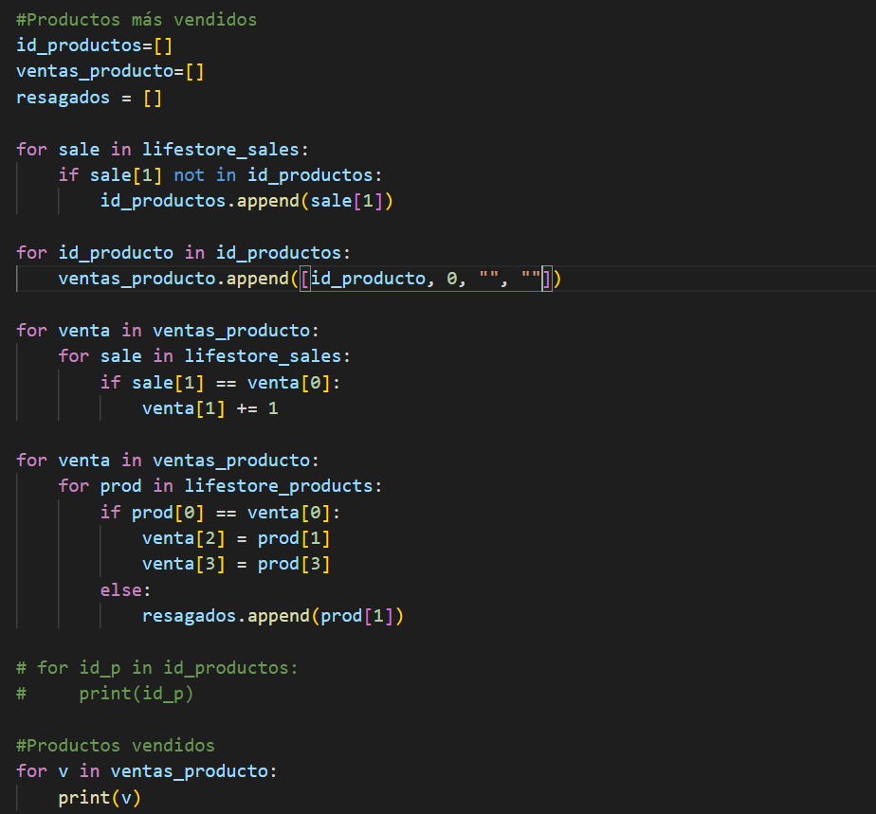
DEFINICIÓN DE CÓDIGO
En el código utilicé:
Código
Listas
For
While
break
Int
String
append
etc
03

Slide 6
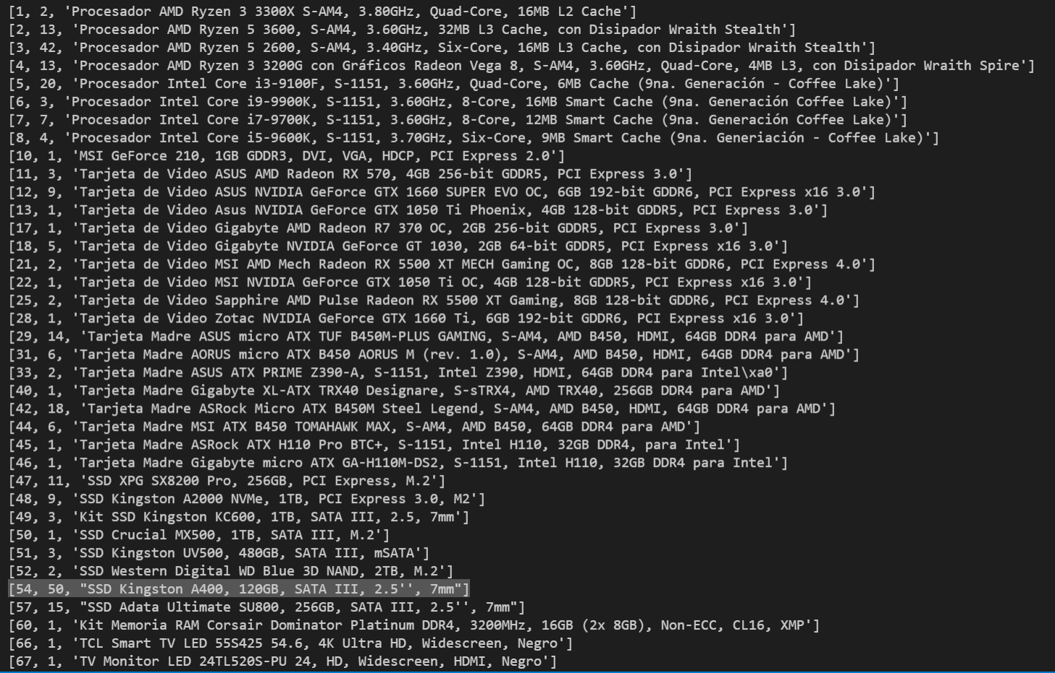
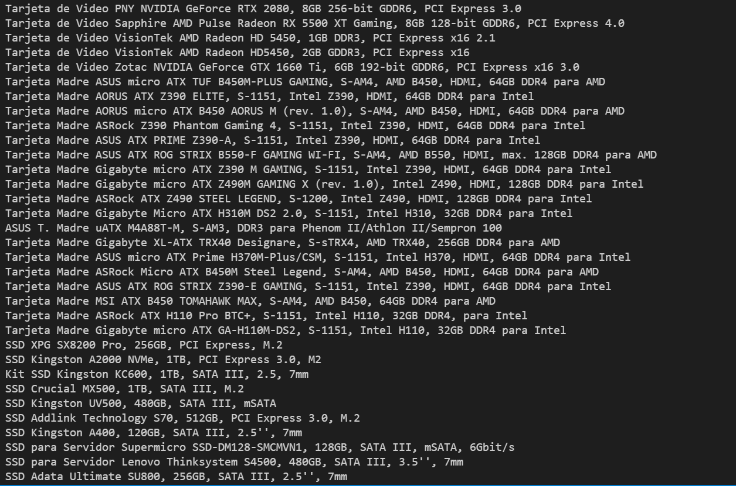
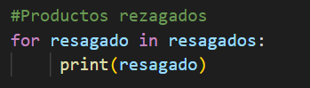
RESULTADOS
Productos más vendidos y resagados
Podemos ver que el producto más vendido fue la SSD Kingston A400 con 50 productos vendidos.
Los más rezagados podrían ser aquellos que no tienen ventas, sino estan en la lista de ventas se consideran como rezagados.
05

Slide 7
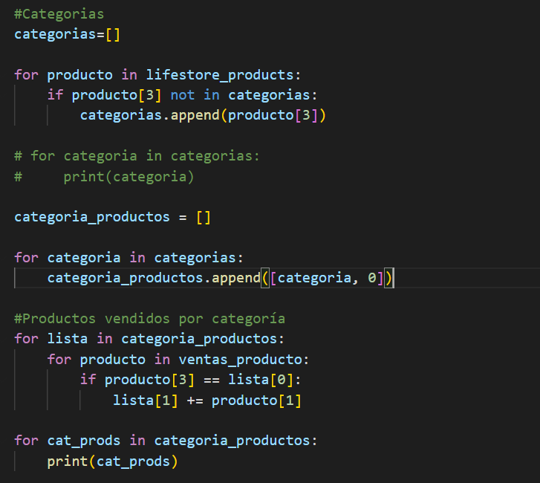
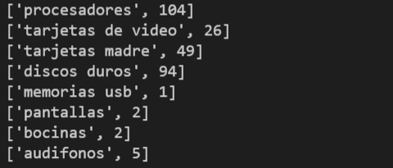
RESULTADOS
Productos más vendidos por categoría
Con la lista de ventas generé otra lista de categorías productos para ir sumando los que pertenecían a la misma y así poder visualizar cuantos productos por categoría se habían vendido.
Como podemos observar los procesadores y discos duros se vendieron más en la temporada.
05

Slide 8

SOLUCIÓN AL PROBLEMA
Sugerir una estrategia de productos a retirar del mercado así como sugerencia de cómo reducir la acumulación de inventario considerando los datos de ingresos y ventas mensuales.
Pienso que lo mejor sería bueno ir sacando poco a poco los productos que no se estan vendiendo para ver si algunos quizá aumentan sus ventas en el proceso. Si tenemos muchos, podemos poner más publicidad del mismo, recomendar primero esos productos o darles una oferta a los clientes.
Creo que no se debería de invertir mucho en cada tipo de producto, porque eso aumenta el riesgo de ir acumulando productos que no se venden en el negocio.
También, creo que sería bueno hacer un estudio de mercado, hacer encuestas a nuestros clientes para ver que productos prefieren, de que marcas y costos.
05

Slide 9
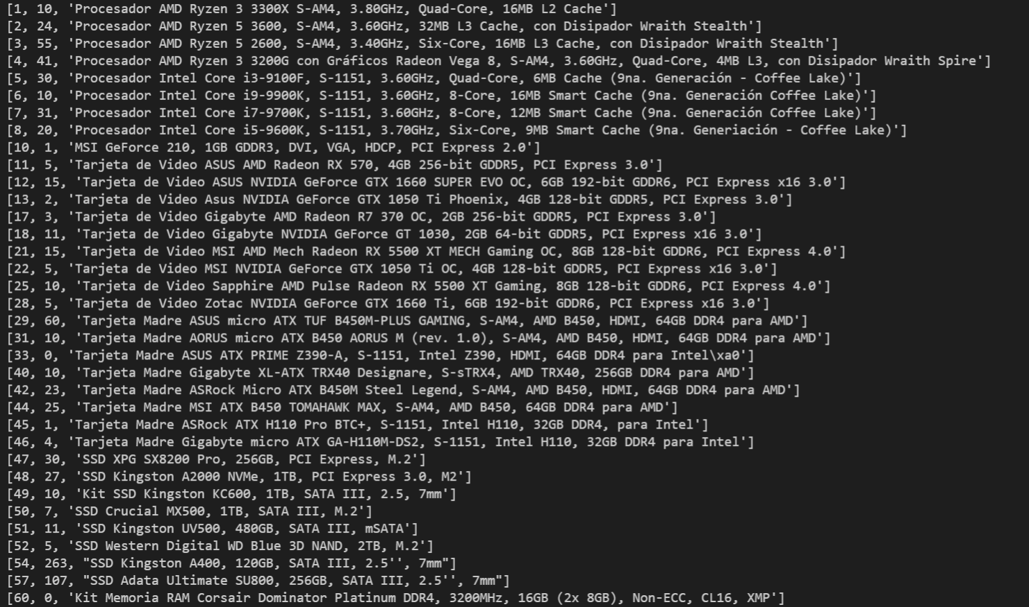
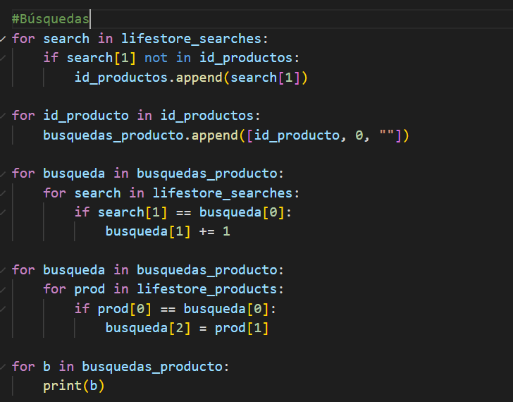
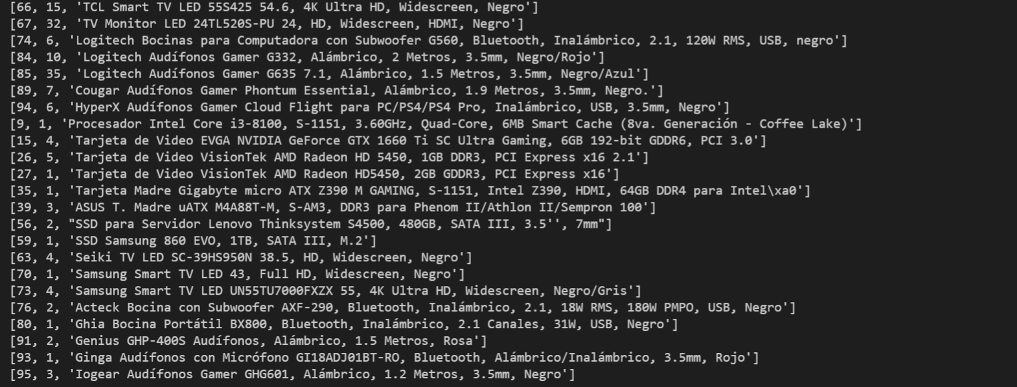
DEFINICIÓN DE CÓDIGO
Búsquedas
De acuerdo con la lista podemos ver que el producto más buscado fue la SSD Kingston A400 con 263, tiene lógica que se el más vendido también. Pero el número de búsquedas no coincide mucho con las ventas, así que debemos de buscar la razón por la que no estan comprando con nosotros.
04

Slide 10
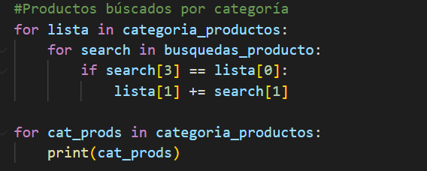
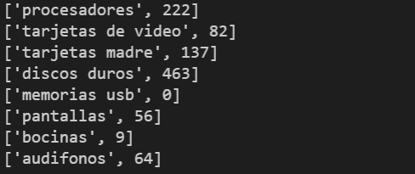
DEFINICIÓN DE CÓDIGO
Búsquedas categoría
En esta lista muestra que los discos duros y los procesadores son los productos más buscados en la tienda.
04

Slide 11

CONCLUSIÓN
En conclusión, considero que el análisis de datos puede ayudar a mejorar la productividad de las empresas y los negocios, por ejemplo, a partir del análisis de ventas del podemos ver que productos son los más populares para seguir invirtiendo en los mismos y que productos no para no seguirlos ofreciendo. También nos podría ayudar a analizar a nuestros clientes y ofrecer un mejor servicio.
06

Slide 12

¡MUCHAS GRACIAS!
Kimberly Atara Lopez Vazquez
kimberlya.lopezv@gmail.com
github.com/k-atara/ProyectoEMTECH
github.com/k-atara/ProyectoEMTECH.git

